Slide 1
Orientações técnicas Slides
Títulos: “Century Gothic”, tamanho 40 e negrito.
Corpo do texto: Calibri, tamanho 24.
Sempre colocar um título nos slides de conteúdo.
Para enriquecer os slides, você pode fazer uso de imagens,
infográficos, esquemas e cases, sempre que achar necessário.
Evite usar textos longos, seja o mais claro e objetivo possível.

Slide 2
Espaço da webcam
Em todos os slides, evite escrever ou usar imagens que possam ocupar a área mostrada ao lado, pois ela representa uma sugestão de espaço reservado para a webcam.
WEBCAM

Slide 3
ATENTE-SE A SEÇÃO DE "ANOTAÇÕES" PARA COMENTÁRIOS E EXPLICAÇÕES SOBRE O SLIDE.

Slide 4
ORIENTAÇÃO: EVITAR SLIDES COM MUITO TEXTO. CASO HAJA ALGUM CONCEITO QUE SEJA NECESSÁRIO TAL FUNDAMENTAÇÃO, VOCÊ PODE COLOCAR TEXTO NO SLIDE, MAS NA FALA VOCÊ REFORÇA APENAS OS PONTOS IMPORTANTES E CITA QUE O MATERIAL SERÁ DISPONIBILIZADO. ASSIM, MANTEMOS UMA DINÂMICA FLUÍDA NA AULA.

Slide 5

Implementar o Gerenciamento de API
Henrique Eduardo Souza
Gerente de Arquitetura na Vivo
@hsouzaeduardo81
linkedin.com/in/hsouzaeduardo/

Slide 6




Atualmente Gerente Especialista de Arquitetura e IA na Vivo.
Professor na Universidade Anhanguera e Impacta, Co Autor do Livro Jornada API na Prática.
Palestrante Internacional, consultor, transformador de pessoas, carreiras e organizações.
Reconhecido como Microsoft MVP desde 2022, atuante como profissional de tecnologia há 24 anos sempre motivado pela paixão de contribuir para um mundo mais igual.

Slide 7
Objetivo Geral
Explorar Gerenciamento de API
Descrever os componentes e sua função do serviço de Gerenciamento de API.
Explicar como os gateways de API podem ajudar a gerenciar chamadas para suas APIs.
Proteger o acesso a APIs usando assinaturas e certificados.
Criar uma API de back-end

Slide 8
Conteúdo Programático
Aula 1: Explorar Gerenciamento de API
Aula 2: Exercício 1: Criar uma API de back-end
Laboratório
Notes:
Sumarize aqui os conteúdos/assuntos que serão abordados durante o curso. Caso o seu curso tenha poucas vídeoaulas, no máximo 06, pode listá-las e então comente tecnicamente o conteúdo que será abordado. Caso o seu curso possua mais de 6 vídeoaulas, sugerimos agrupá-las em assuntos maiores para comentar especialmente neste slide.

Slide 9

Aula 1
Explorar o Gerenciamento de API

Slide 10
Introdução
O Gerenciamento de API ajuda as organizações a publicar APIs para parceiros externos e desenvolvedores internos a fim de desbloquear o potencial de seus dados e serviços.

Slide 11
Descobrir o serviço de Gerenciamento de API (1 de 2)
O papel do Gerenciamento de API
O Gerenciamento de API fornece funcionalidade fundamenais para garantir um programa de API bem-sucedido com bas no envolvimento do desenvolvedor, insights de negócios, análise, segurança e proteção.
Cada API consiste em uma ou mais operações e cada uma pode ser adicionada a um ou mais produtos.
O sistema é composto pelos seguintes componentes:
Gateway de API
Portal do Azure
O Portal do Desenvolvedor
Notes:
O sistema é composto pelos seguintes componentes:
O gateway de API é o ponto de extremidade que:
Aceita chamadas à API e as encaminha para seus back-ends.
Verifica chaves de API, tokens JWT, certificados e outras credenciais.
Impõe cotas de uso e limites de taxa.
Transforma sua API em tempo real, sem modificações de código.
Armazena em cache respostas de back-end, quando houver respostas desse tipo configuradas.
Registra logs de metadados de chamadas para fins de análise.
O portal do Azure é a interface administrativa na qual você configura seu programa de API. Use-o para:
Definir ou importar esquemas de API.
Empacotar APIs em produtos.
Políticas de configuração como cotas ou transformações em APIs.
Obter insights por meio de análises.
Gerenciar usuários.
O Portal do Desenvolvedor serve como a presença principal de desenvolvedores na web, na qual eles podem:
Ler a documentação da API.
Experimente uma API por meio do console interativo.
Crie uma conta e assine para obter chaves de API.
Acessar a análise do seu próprio uso.

Slide 12
Descobrir o serviço de Gerenciamento de API (2 de 2)
Produtos
Os produtos são como as APIs são exibidas para os desenvolvedores.
Grupos
Os grupos são usados para gerenciar a visibilidade dos produtos para os desenvolvedores.
Desenvolvedores
Os desenvolvedores representam as contas de usuários em uma instância de serviço de Gerenciamento de API.
Políticas
Permite que o portal do Azure use configurações para alterar o comportamento da API.
Portal do desenvolvedor
Você pode aprender sobre sua API, ver e chamar operações e assinar produtos.
Notes:
Produtos
Os produtos são como as APIs são exibidas para os desenvolvedores. Os produtos no Gerenciamento de API têm uma ou mais APIs e são configurados com título, descrição e termos de uso. Produtos podem ser Abertos ou Protegidos. Produtos protegidos devem ser assinados antes que possam ser usados, enquanto produtos abertos podem ser usados sem uma assinatura. A aprovação de assinatura é configurada no nível do produto e pode requere a aprovação do administrador ou ser aprovada automaticamente.
Grupos
Os grupos são usados para gerenciar a visibilidade dos produtos para os desenvolvedores. O Gerenciamento de API tem os grupos de sistema imutáveis a seguir:
Administradores – Os administradores de assinatura do Azure são membros desse grupo. Os administradores gerenciam instâncias de serviço de Gerenciamento de API, criando as APIs, operações e produtos que são usados pelos desenvolvedores.
Desenvolvedores – Os usuários autenticados no portal do desenvolvedor se enquadram nesse grupo. Os desenvolvedores são clientes que compilam aplicativos usando suas APIs. Os desenvolvedores têm acesso ao portal do desenvolvedor e criam aplicativos que chamam as operações de uma API.
Convidados - os usuários não autenticados no portal do desenvolvedor, tais como potenciais clientes visitando o portal do desenvolvedor de uma instância de Gerenciamento de API, pertencem a esse grupo. Eles podem receber certos acessos somente leitura, como a capacidade de exibir APIs, mas não de chamá-las.
Além desses grupos de sistema, os administradores podem criar grupos personalizados ou aproveitar grupos externos em locatários do Active Directory do Azure.
Desenvolvedores
Os desenvolvedores representam as contas de usuários em uma instância de serviço de Gerenciamento de API. Os desenvolvedores podem ser criados ou convidados para se juntar aos administradores ou podem fazer a inscrição no Portal do desenvolvedor. Cada desenvolvedor é um membro de um ou mais grupos, e pode assinar produtos que dão visibilidade a esses grupos.
Políticas
As políticas são um poderoso recurso de Gerenciamento de API que permite ao Portal do Azure alterar o comportamento da API através da configuração. As políticas são um conjunto de instruções executadas em sequência, na solicitação ou na resposta de uma API. As instruções populares incluem a conversão do formato de XML para JSON e limite de taxa de chamada para restringir a quantidade de chamadas recebidas de um desenvolvedor, além de várias outras políticas disponíveis.
Portal do desenvolvedor
O portal do desenvolvedor é onde os desenvolvedores podem aprender sobre suas operações de APIs, visualização e atendimento e assinar produtos. Clientes potenciais podem visitar o portal do desenvolvedor, exibir APIs e operações e fazer inscrição. A URL para o seu portal do desenvolvedor está localizada no painel no portal do Azure da sua instância de serviço de Gerenciamento de API.

Slide 13
Explorar gateways de API (1 de 2)
Função de gateway de API
Um gateway de API fica entre clientes e serviços.
Ele atua como um proxy reverso, encaminhando as solicitações de clientes para serviços.
Aplica políticas e coleta telemetria.
Também pode executar tarefas como autenticação, terminação SSL e limitação de taxa.

Slide 14
Explorar gateways de API (2 de 2)
Possíveis problemas ao implantar uma API sem um gateway
Aumento da complexidade do código do cliente.
Cria um acoplamento entre o cliente e o back-end.
Uma única operação pode envolver a chamadas de vários serviços.
É necessário lidar com todos os serviços públicos.
O serviço precisa expor um protocolo amigável ao cliente.
Padrões de design funcionais
Roteamento de gateway: uso do gateway como um proxy reverso para rotear solicitações para um ou mais serviços de back-end
Agregação de gateway: uso do gateway para agregar várias solicitações individuais em uma única solicitação.
Descarregamento de gateway: uso do gateway para descarregar a funcionalidade de serviços individuais para o gateway, especialmente para questões transversais.
Notes:
Possíveis problemas ao implantar uma API sem um gateway
O cliente deve manter o controle dos vários pontos de extremidade e lidar com falhas de forma resiliente.
O cliente precisa saber como os serviços individuais são decompostos. Isso torna mais difícil manter o cliente e também mais difícil refatorar serviços.
Uma única operação pode exigir chamadas para vários serviços. Isso pode resultar em várias viagem de ida e volta na rede entre o cliente e o servidor, adicionando latência significativa.
Cada serviço voltado ao público deve lidar com preocupações como autenticação, SSL e limite de taxa do cliente.
Serviços devem expor um protocolo de cliente amigável, como HTTP ou WebSocket. Isso limita a escolha de protocolos de comunicação.
Serviços com pontos de extremidade públicos são uma superfície de ataque em potencial e precisam ser protegidos.
Padrões de design funcionais
Um gateway ajuda a resolver esses problemas, separando clientes de serviços.
Gateways podem executar várias funções diferentes, e você pode não precisar de todas elas.
Aqui estão alguns exemplos de funcionalidade que pode ser transferida para um gateway:
Terminação SSL
Autenticação
Lista de permissões/bloqueios de IP
Limitação de taxa do cliente (limitação)
Log e monitoramento
Cache de resposta
Compactação GZIP
Manutenção de conteúdo estático

Slide 15
Explorar políticas de Gerenciamento de API (1 de 2)
O papel das políticas
As políticas permitem que o distribuidor use configurações para alterar o comportamento da API.
Um conjunto de instruções executadas em sequência, no momento da solicitação ou da resposta da API.
A política é aplicada no gateway entre o consumidor da API e a API gerenciada.
As políticas podem mudar as solicitações de entrada e as respostas de saída.
Configuração de política
A definição da política é um documento XML simples que descreve uma série de instruções de entrada e de saída.
A configuração é dividida em entrada, back-end, saída e erro.
Se houver algum erro durante o processamento da solicitação, todas as etapas restantes serão ignoradas e a instrução que pula para a seção de erro será executada.

Slide 16
Explorar políticas de Gerenciamento de API (2 de 2)
Exemplos de políticas
<policies>
<inbound>
<!-- statements to be applied to the
request go here -->
</inbound>
<backend>
<!-- statements to be applied before the
request is forwarded to
the backend service go here -->
</backend>
<outbound>
<!-- statements to be applied to the
response go here -->
</outbound>
<on-error>
<!-- statements to be applied if there
is an error condition go here -->
</on-error>
</policies>
<policies>
<inbound>
<cross-domain />
<base />
<find-and-replace from="xyz" to="abc" />
</inbound>
</policies>
Notes:
Exemplo à esquerda: modelo em branco
A definição da política é um documento XML simples que descreve uma sequência de instruções de entrada e de saída. O XML pode ser editado diretamente na janela de definição.
A configuração é dividida em entrada, back-end, saída e em caso de erro. A série de instruções de políticas especificada é executada em ordem para uma solicitação e uma resposta.
Exemplo à direita: políticas especificadas com escopos diferentes
Se você tiver uma política a nível global e uma política configurada para uma API, sempre que essa API em particular for usada ambas as políticas serão aplicadas.
No exemplo de definição de política acima, a instrução cross-domain seria executada antes de quaisquer políticas maiores que, por sua vez, seriam seguidas da política find-and-replace.

Slide 17
Criar políticas avançadas (1 de 2)
Política de gerenciamento de API
Fluxo de controle
Aplica-se condicionalmente com base nos resultados da avaliação da expressão booleana.
Encaminhar solicitação
Encaminhar a solicitação ao serviço de back-end.
Simultaneidade de limite
Impede que as políticas sejam executadas por mais do que o número especificado de solicitações a qualquer momento.
Registrar no Hub de Eventos
Envia mensagens no formato especificado para um centro de eventos definido por uma entidade Logger.
Resposta fictícia
A execução do pipeline é abortada e a resposta simulada é retornada diretamente ao chamador.
Repetir
A instrução da política contida é executada de novo até que a condição seja atendida.
Notes:
Retorno de resposta
A política de retorno de resposta anula a execução do pipeline e retorna uma resposta padrão ou personalizada para o chamador. A resposta padrão é 200 OK sem corpo. A resposta personalizada pode ser especificada por meio de declarações de política ou variável de contexto. Quando ambas são fornecidas, a resposta contida na variável de contexto é modificada pelas instruções de política antes de ser retornada para o chamador.
Recursos adicionais
Confira as políticas de Gerenciamento de API para ver mais exemplos de políticas. (https://docs.microsoft.com/pt-br/azure/api-management/api-management-policies)
Como lidar com erros em políticas de Gerenciamento de API (https://docs.microsoft.com/pt-br/azure/api-management/api-management-error-handling-policies)

Slide 18
Criar políticas avançadas (2 de 2)
Exemplos
<limit-concurrency key="expression" max-count="number">
<!-- nested policy statements -->
</limit-concurrency>
<forward-request timeout="time in seconds" follow-redirects="true | false"/>
<log-to-eventhublogger-id="id of the logger entity"partition-id="index of the partition where messages are sent"partition-key="value used for partition assignment">
<!-- Expressão que retorna uma cadeia de caracteres a ser registrada -->
</log-to-eventhub>

Slide 19
Proteger APIs usando assinaturas (1 de 3)
Escopos de chave de assinatura
Escopo | Detalhes
Todas as APIs | Aplica-se a todas as APIs acessíveis por meio do gateway
Única API | Esse escopo aplica-se a uma única API importada e a todos os seus pontos de extremidade
Produto | Um produto é uma coleção de uma ou mais APIs que você configura no Gerenciamento de API. Você pode atribuir APIs a mais de um produto. Os produtos podem ter diferentes regras de acesso, cotas de uso e termos de uso.
Observação: o Gerenciamento de API também tem suporte para outros mecanismos que protegem o acesso a APIs, incluindo OAuth 2.0, certificados de cliente e listagem de permissão de IP.
Notes:
Quando você publica APIs por meio do Gerenciamento de API, é fácil e normal proteger o acesso a essas APIs usando chaves de assinatura.
É necessária uma assinatura para obter uma chave de assinatura para acessar APIs. A assinatura é essencialmente um contêiner nomeado para um par de chaves de assinatura.
Uma chave de assinatura é uma chave exclusiva gerada automaticamente que pode ser passada por meio dos cabeçalhos da solicitação do cliente ou como um parâmetro de cadeia de consulta.

Slide 20
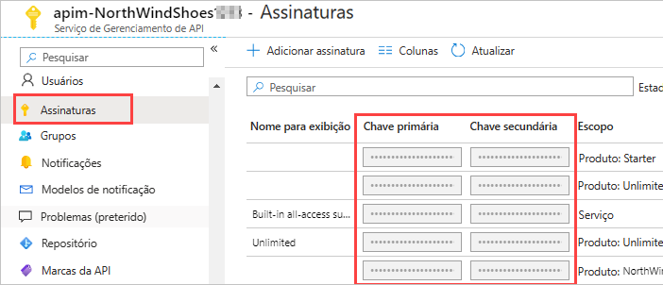
Proteger APIs usando assinaturas (2 de 3)
Aplicativos que chamam APIs protegidas
Toda solicitação precisa incluir a chave
Você pode regenerar essas chaves de assinatura a qualquer momento.
Toda assinatura tem duas chaves, uma primária e uma secundária.

Slide 21
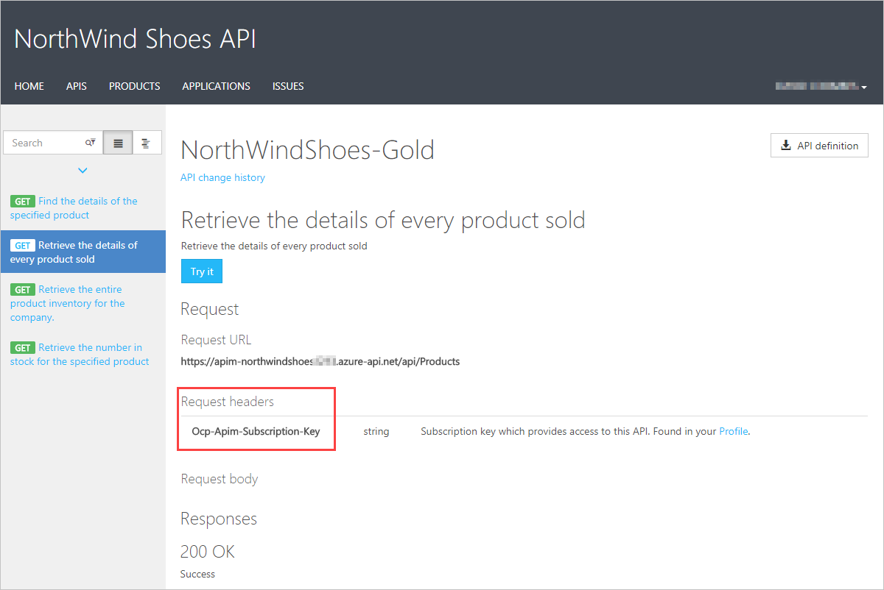
Proteger APIs usando assinaturas (3 de 3)
Chamar uma API com a chave de assinatura
As chaves podem ser passadas no cabeçalho da solicitação ou como uma cadeia de consulta na URL.
O nome padrão do cabeçalho é Ocp-Apim-Subscription-Key.
Usar o portal do desenvolvedor para testar chamadas de API
Notes:
Veja como você pode passar uma chave no cabeçalho de solicitação usando curl:
curl --header "Ocp-Apim-Subscription-Key: <key string>" https://<apim gateway>.azure-api.net/api/path
Veja um exemplo de comando curl que passa uma chave na URL como uma cadeia de consulta:
curl https://<apim gateway>.azure-api.net/api/path?subscription-key=<key string>
Se a chave não for passada no cabeçalho ou como uma cadeia de caracteres de consulta na URL, você receberá uma resposta 401 Acesso Negado do gateway de API.

Slide 22
Proteger APIs usando certificados (1 de 4)
Autenticação do cliente da Segurança da Camada de Transporte
Propriedade | Descrição
AC (autoridade de certificação) | Permitir apenas certificados assinados por uma AC específica
Impressão Digital | Permitir certificados que contenham uma impressão digital especificada
Assunto | Permitir somente certificados com uma entidade especificada
Data de Validade | Permitir somente certificados não expirados
Dois métodos para verificar um certificado:
Verificar quem emitiu o certificado.
Se o certificado for emitido pelo parceiro, verifique se ele é proveniente dele.
Notes:
Os certificados podem ser usados para fornecer autenticação mútua de TLS (Segurança de Camada de Transporte) entre o cliente e o gateway de API.
Você pode configurar o gateway do Gerenciamento de API para permitir somente solicitações com certificados que contenham uma impressão digital específica.
A autorização no nível do gateway é manipulada por meio de políticas de entrada.

Slide 23
Proteger APIs usando certificados (2 de 4)
Como aceitar certificados do cliente na camada Consumo
Políticas de Autorização de Certificado
Verificar a impressão digital de um certificado do cliente
Verificar a impressão digital em relação aos certificados carregados no Gerenciamento de API
Verificar o emissor e a entidade de um certificado do cliente
Notes:
Como aceitar certificados do cliente na camada Consumo
A camada Consumo do Gerenciamento de API foi projetada para estar em conformidade com os princípios de design sem servidor. Se você criar suas APIs em tecnologias sem servidor, como o Azure Functions, essa camada será uma boa opção. Na camada Consumo, você precisará habilitar explicitamente o uso de certificados do cliente, o que pode ser feito na página Domínios personalizados. Essa etapa não é necessária em outras camadas.
Políticas de Autorização de Certificado
Crie essas políticas no arquivo de política de processamento de entrada no gateway do Gerenciamento de API (imagem mostrada no slide).
Verificar a impressão digital de um certificado do cliente
Todos os certificados do cliente incluem uma impressão digital, que é um hash, calculado com base em outras propriedades do certificado. A impressão digital garante que os valores no certificado não foram alterados, pois o certificado foi emitido pela autoridade de certificação. Você pode verificar a impressão digital na política. O seguinte exemplo verifica a impressão digital do certificado passado na solicitação:
Verificar a impressão digital em relação aos certificados carregados no Gerenciamento de API
Normalmente, cada cliente ou empresa parceira passará um certificado diferente com uma impressão digital diferente. Para dar suporte a esse cenário, obtenha os certificados de seus parceiros e use a página Certificados do cliente no portal do Azure para carregá-los no recurso do Gerenciamento de API. Em seguida, adicione este código à política:
Verificar o emissor e a entidade de um certificado do cliente
Este exemplo verifica o emissor e a entidade do certificado passado na solicitação:

Slide 24
Proteger APIs usando certificados (3 de 4)
Exemplo
<!--Check the thumbprint of a client certificate-->
<choose>
<when condition="@(context.Request.Certificate == null || context.Request.Certificate.Thumbprint != "desired-thumbprint")" >
<return-response>
<set-status code="403" reason="Invalid client certificate" />
</return-response>
</when>
</choose>

Slide 25
Proteger APIs usando certificados (4 de 4)
Exemplo
<!--Check the issuer and subject of a client certificate-->
<choose>
<when condition="@(context.Request.Certificate == null || context.Request.Certificate.Issuer != "trusted-issuer" || context.Request.Certificate.SubjectName.Name != "expected-subject-name")" >
<return-response>
<set-status code="403" reason="Invalid client certificate" />
</return-response>
</when>
</choose>

Slide 26
Exercício 01
Criar uma API de back-end

Slide 27
Exercício: criar uma API de back-end
Neste exercício, você aprenderá a implementar uma instância de Gerenciamento de API e importar e configurar uma API.
Objetivos
Criar uma instância de Gerenciamento de API
Importar uma API de back-end
Definir as configurações de back-end
Testar a API
Limpar os recursos
Notes:
https://learn.microsoft.com/pt-br/training/modules/implement-azure-key-vault/5-set-retrieve-secret-azure-key-vault/

Slide 28
Laboratório
Criar uma solução de várias camadas usando os serviços do Azure

Slide 29
Perguntas de discussão em grupo:
A equipe de segurança da Contoso Inc notou que um endereço IP específico está disparando milhares de solicitações contra sua API. O que você faria?
Você configurou o Gerenciamento de API e um parceiro terceirizado está recebendo o erro 401 ao chamar sua API. Qual pode ser o problema?
A Contoso Inc está hospedando APIs no Serviço de Aplicativo para integração de terceiros. O que você pode fazer para aumentar a segurança?

Slide 30
Laboratório 08: Criar uma solução de várias camadas usando os serviços do Azure
Neste laboratório, você criará um aplicativo conteinerizado para hospedar um aplicativo Web no Azure, como a fonte de informações para a API. Em seguida, você criará um proxy de API usando as capacidades do Gerenciamento de API do Azure para expor e testar suas APIs. Os desenvolvedores podem consultar as APIs para testar o serviço e validar sua aplicabilidade.
Exercício 1: Criar um recurso de Serviço de Aplicativo do Azure usando uma imagem de contêiner do Docker
Exercício 2: Criar uma camada de proxy de API usando o Gerenciamento de API do Azure
Notes:
http://aka.ms/az204labs

Slide 31
Dúvidas?
> Fórum/Artigos - https://web.dio.me/articles

